Slide 1



10110110001010111000101110100111000110100
大数据分析处理
numpy科学计算基础
ndarray对象的数据类型

Slide 2
1
查看数据类型
目录
2
数据类型转换

Slide 3



01
查看数据类型

Slide 4
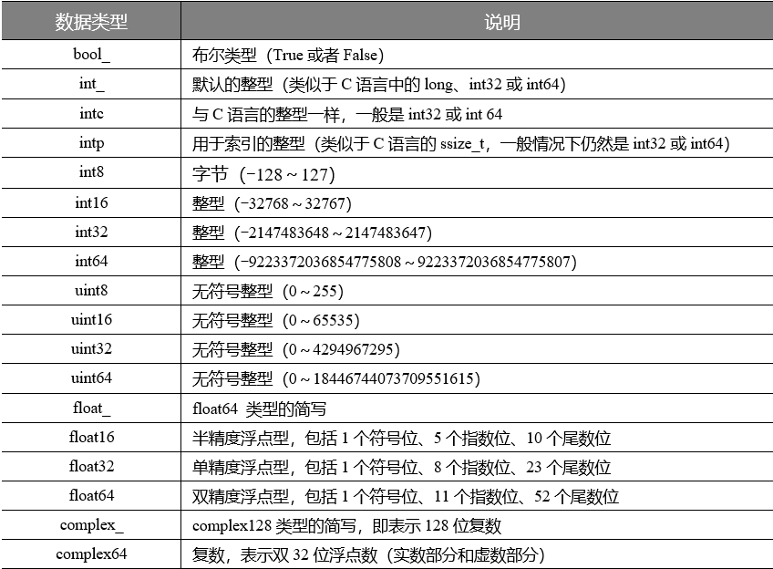
查看数据类型
NumPy支持比Python更多的数据类型，NumPy中常用的数据类型如右表所示。

Slide 5
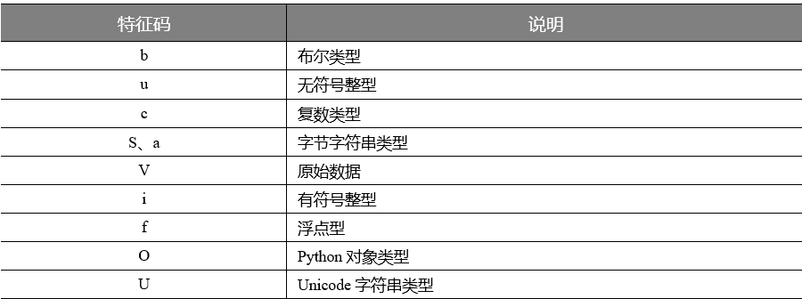
查看数据类型
每一个NumPy内置的数据类型都有一个特征码，它能唯一标识一种数据类型。

Slide 6
查看数据类型
如何查看数组元素的类型呢？
ndarray.dtype可以创建一个表示数据类型的对象，如果希望获取数据类型的名称，则需 要访问name属性进行获取。
data1 = np.array([[1, 2, 3], [4, 5, 6]])
data1.dtype
data1.dtype.name
dtype('int32')
'int32'

Slide 7
查看数据类型
NumPy的数据类型是由一个类型名和表示元素大小的数字组成。
通过zeros()、ones()、empty()函数创建的数组，默认的数据类型为float64。
默认情况下，64位windows系统输出的结果为int32， 64位Linux或macOS系统输出结果为int64，当然也可以通过dtype来指定数据类型的长度。

Slide 8
02
数据类型转换

Slide 9
数据类型转换
ndarray对象的数据类型可以通过astype()方法进行转换。
data1 = np.array([[1, 2, 3], [4, 5, 6]])
data1.dtype
# 数据类型转换为float64
float_data = data1.astype(np.float64)
float_data.dtype
dtype('int32')
dtype('float64')

Slide 10
谢谢观看！

